Slide 1
MathKGZ --
Бөлчөктөрдү, ондуктарды жана пайыздарды иретт
–Сандык башкатырма
Бул иш-чара иликтөөгө, стратегиялоого жана талкуулоого
мүмкүндүк берүү үчүн иштелип чыккан.
2 өлчөмдөгү 2 табышмак бар.
Чектелүү жооптор берилет.
Анимацияларды текшерип, сабагыңызга КЕРЕГИ ЖОК
слайддарды ӨЧҮРҮП САЛЫҢЫЗ.

Slide 2
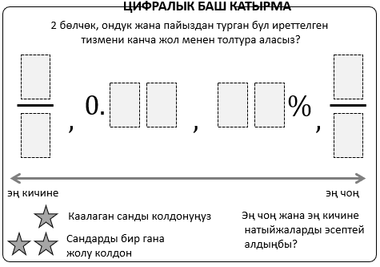

Slide 3
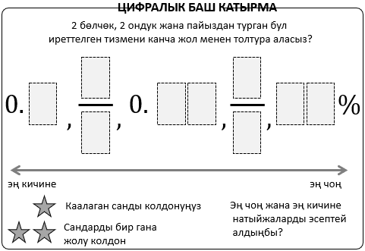

Slide 4




















ЦИФРАЛЫК БАШ КАТЫРМА
2 бөлчөк, ондук жана пайыздан турган бул иреттелген
тизмени канча жол менен толтура аласыз?
1
3
$$0.$$
$$\%$$
$$,$$
$$,$$
$$,$$
$$0.$$
5
7
6
0
$$\%$$
2
$$,$$
$$,$$
$$,$$
4
эң кичине
эң чоң
Каалаган санды колдонуңуз
Эң чоң жана эң кичине
натыйжаларды эсептей
алдыңбы?
эң кичине
эң чоң
Сандарды бир гана
жолу колдон
3
7
$$0.$$
6
2
9
8
$$\%$$
$$,$$
$$,$$
$$,$$
1
4
5
4
6
8
7
0
$$0.$$
$$\%$$
3
$$,$$
$$,$$
$$,$$
5
эң кичине
эң чоң
Кээбир жооптор
эң кичине
эң чоң

Slide 5


























ЦИФРАЛЫК БАШ КАТЫРМА
2 бөлчөк, 2 ондук жана пайыздан турган бул
иреттелген тизмени канча жол менен толтура аласыз?
1
4
$$0.$$
$$0.$$
$$\%$$
$$0.$$
3
$$0.$$
6
7
9
0
$$\%$$
$$,$$
$$,$$
$$,$$
$$,$$
$$,$$
2
$$,$$
$$,$$
5
$$,$$
эң кичине
эң чоң
эң кичине
эң чоң
Каалаган санды колдонуңуз
Эң чоң жана эң кичине
натыйжаларды эсептей
алдыңбы?
Сандарды бир гана
жолу колдон
1
5
2
3
$$0.$$
2
$$0.$$
7
3
9
8
$$\%$$
$$,$$
$$,$$
$$,$$
$$,$$
$$0.$$
1
$$0.$$
6
7
8
0
$$\%$$
4
6
$$,$$
$$,$$
$$,$$
$$,$$
5
4
эң кичине
эң чоң
Кээбир жооптор
эң кичине
эң чоң

Slide 6















ЦИФРАЛЫК БАШ КАТЫРМА
ЦИФРАЛЫК БАШ КАТЫРМА
2 бөлчөк, ондук жана пайыздан турган бул иреттелген
тизмени канча жол менен толтура аласыз?
2 бөлчөк, ондук жана пайыздан турган бул иреттелген
тизмени канча жол менен толтура аласыз?
$$0.$$
$$\%$$
$$0.$$
$$\%$$
$$,$$
$$,$$
$$,$$
$$,$$
$$,$$
$$,$$
эң кичине
эң чоң
эң кичине
эң чоң
Каалаган санды колдонуңуз
Эң чоң жана эң кичине
натыйжаларды эсептей
алдыңбы?
Сандарды бир гана
жолу колдон
ЦИФРАЛЫК БАШ КАТЫРМА
ЦИФРАЛЫК БАШ КАТЫРМА
2 бөлчөк, ондук жана пайыздан турган бул иреттелген
тизмени канча жол менен толтура аласыз?
2 бөлчөк, ондук жана пайыздан турган бул иреттелген
тизмени канча жол менен толтура аласыз?
$$0.$$
$$\%$$
$$0.$$
$$\%$$
$$,$$
$$,$$
$$,$$
$$,$$
$$,$$
$$,$$
эң кичине
эң чоң
эң кичине
эң чоң
Каалаган санды колдонуңуз
Эң чоң жана эң кичине
натыйжаларды эсептей
алдыңбы?
Каалаган санды колдонуңуз
Эң чоң жана эң кичине
натыйжаларды эсептей
алдыңбы?
Сандарды бир гана
жолу колдон
Сандарды бир гана
жолу колдон

Slide 7







ЦИФРАЛЫК БАШ КАТЫРМА
ЦИФРАЛЫК БАШ КАТЫРМА
2 бөлчөк, 2 ондук жана пайыздан турган бул
иреттелген тизмени канча жол менен толтура аласыз?
2 бөлчөк, 2 ондук жана пайыздан турган бул
иреттелген тизмени канча жол менен толтура аласыз?
$$0.$$
$$0.$$
$$\%$$
$$0.$$
$$0.$$
$$\%$$
$$,$$
$$,$$
$$,$$
$$,$$
$$,$$
$$,$$
$$,$$
$$,$$
эң кичине
эң чоң
эң кичине
эң чоң
Каалаган санды колдонуңуз
Эң чоң жана эң кичине
натыйжаларды эсептей
алдыңбы?
Каалаган санды колдонуңуз
Эң чоң жана эң кичине
натыйжаларды эсептей
алдыңбы?
Сандарды бир гана
жолу колдон
Сандарды бир гана
жолу колдон
ЦИФРАЛЫК БАШ КАТЫРМА
ЦИФРАЛЫК БАШ КАТЫРМА
2 бөлчөк, 2 ондук жана пайыздан турган бул
иреттелген тизмени канча жол менен толтура аласыз?
2 бөлчөк, 2 ондук жана пайыздан турган бул
иреттелген тизмени канча жол менен толтура аласыз?
$$0.$$
$$0.$$
$$\%$$
$$0.$$
$$0.$$
$$\%$$
$$,$$
$$,$$
$$,$$
$$,$$
$$,$$
$$,$$
$$,$$
$$,$$
эң кичине
эң чоң
эң кичине
эң чоң
Каалаган санды колдонуңуз
Эң чоң жана эң кичине
натыйжаларды эсептей
алдыңбы?
Каалаган санды колдонуңуз
Эң чоң жана эң кичине
натыйжаларды эсептей
алдыңбы?
Сандарды бир гана
жолу колдон
Сандарды бир гана
жолу колдон

Slide 8
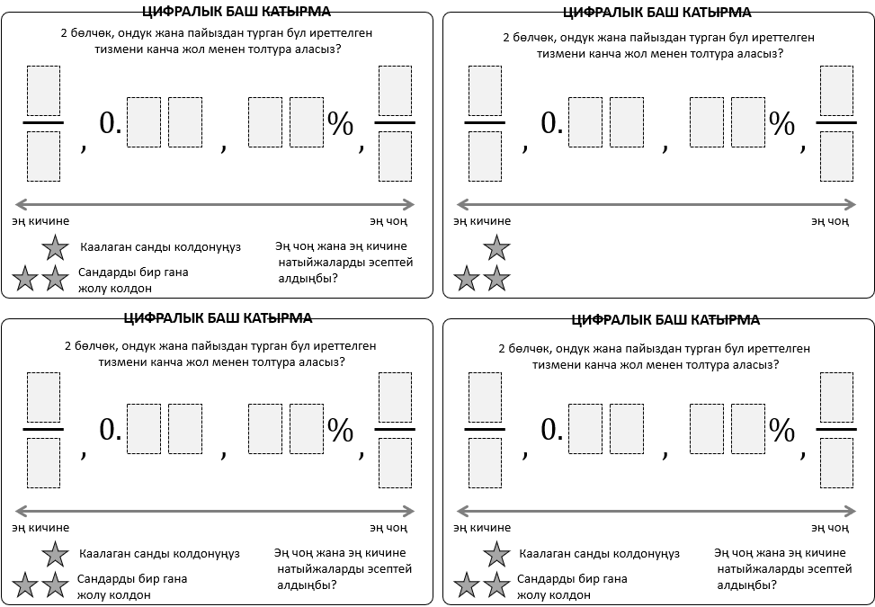

Slide 9
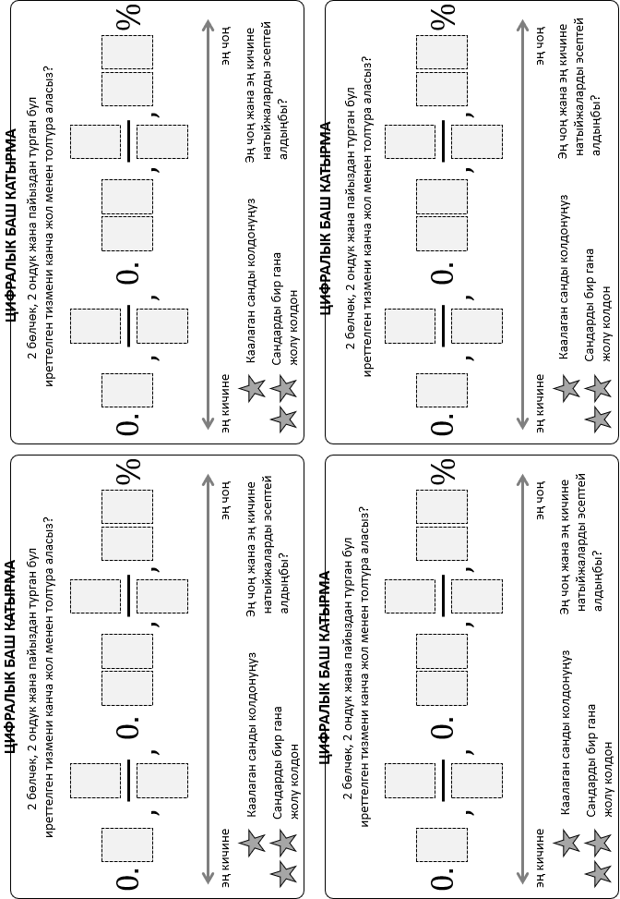

Slide 10
Суроолор барбы?
Комментарийлер?
Сунуштар?
…же ката таптыңызбы!?
Турдуу пикирлер учун ыраазычылык билдиребиз.
Сураныч, электрондук кат жөнөтүңүз:
mathematicskgz@gmail.com

